Slide 1

R·二年级数学下册
三
万以内数的认识
练一练
状元成才路

Slide 2
巩固练习
1
【课本50页 练一练 第1题】
（1）5319里有( )个千、( )个百、( )个十和( )个一。
（2）8005里有8个( )和5个( )。
（3）2500里有( )个百，36个百是( )。
5
3
1
9
千
一
25
3600

Slide 3
2
下面分别是多少元？
【课本50页 练一练 第2题】
100张1元
100张10元
100张100元
25张100元
100元
1000元
10000元
2500元

Slide 4
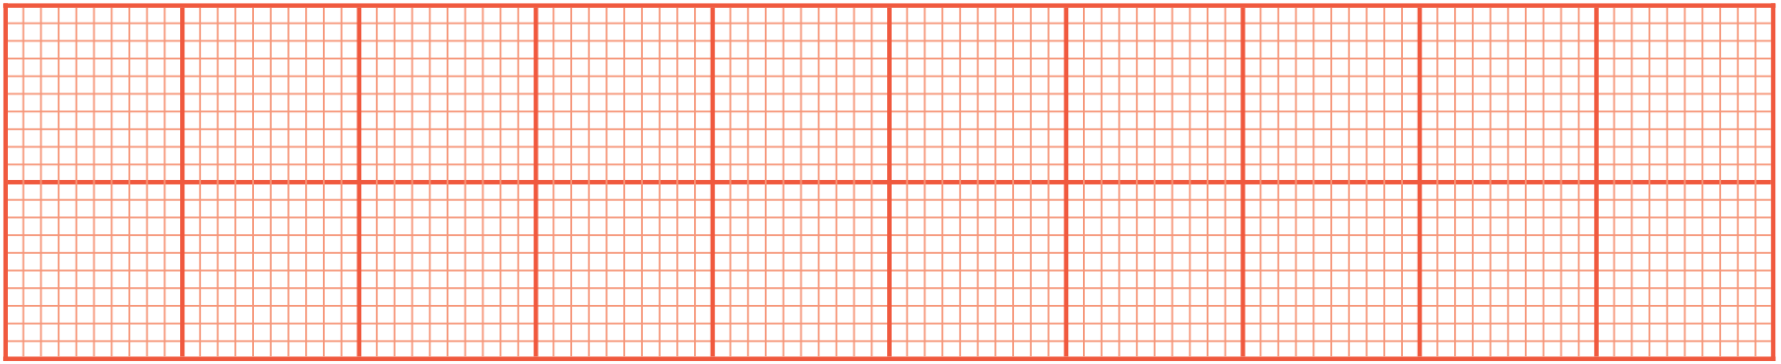
3
下面是绘图纸的一部分。
【课本50页 练一练 第3题】
（1）每个红色的正方形框里有多少个小方格？
（2）1 横行有多少个红色的方框？一共有多少个小方格？2横行呢？……10横行呢？
100
10
1000
20，2000
……
100，10000

Slide 5
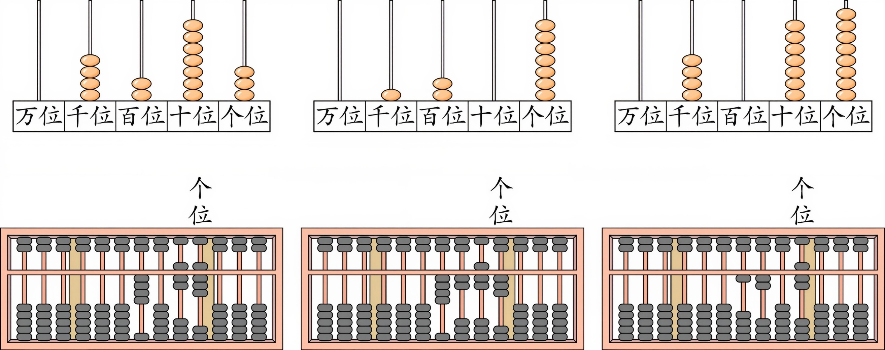
【课本50页 练一练 第4题】
4
把表示相同数的计数器和算盘连起来。

